Slide 1
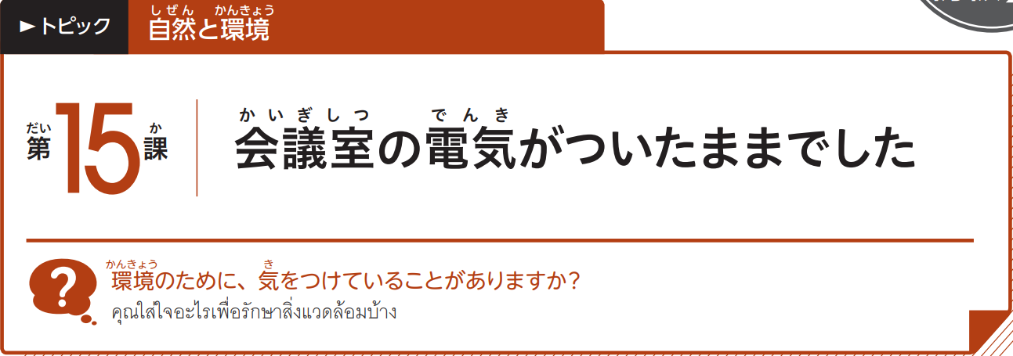
2L15-1

Slide 2
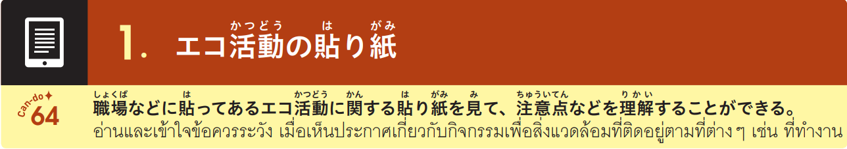
2L15-1

Slide 3
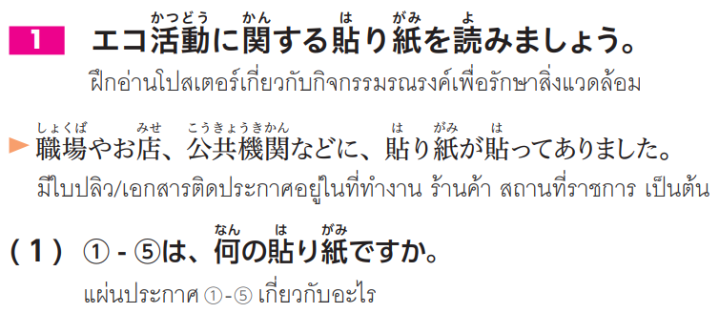
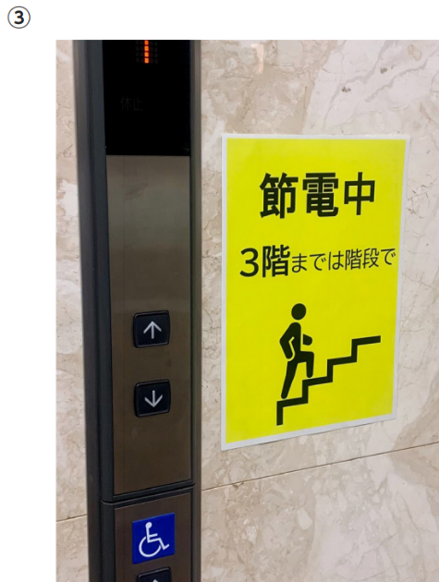
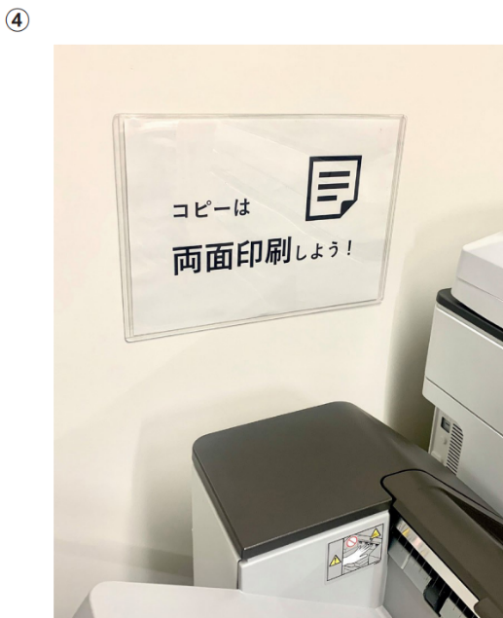
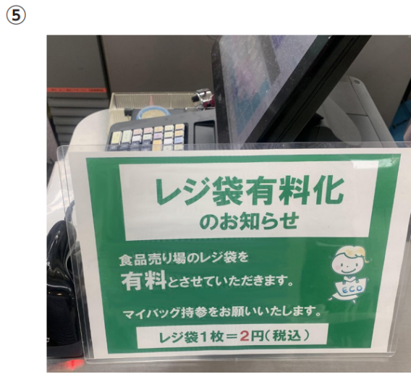
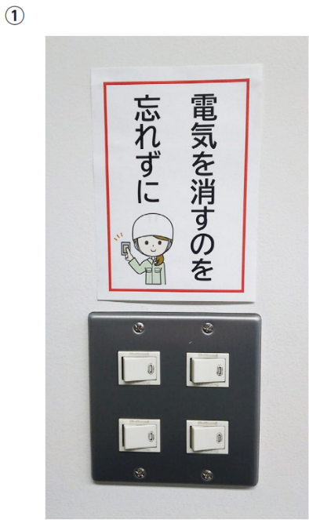
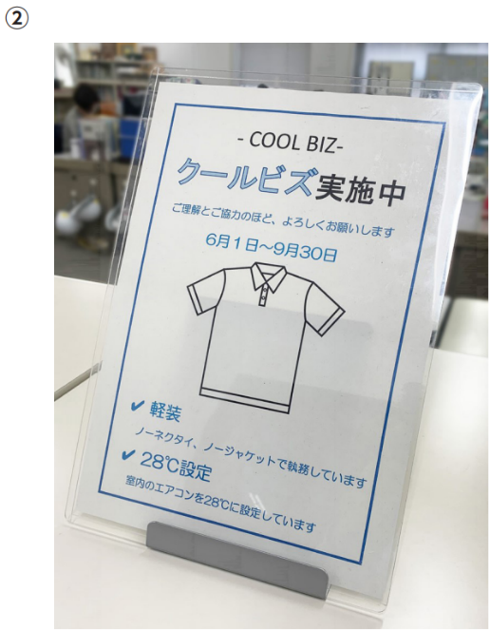


2L15-1

Slide 4
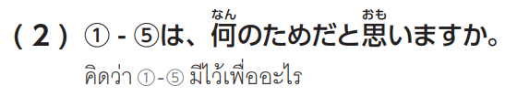

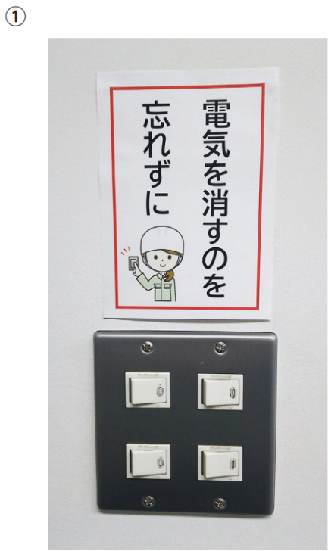



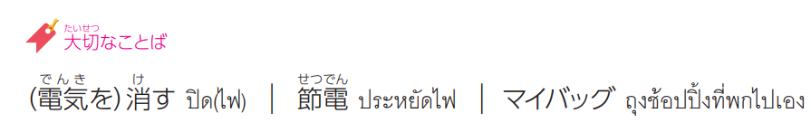



2L15-2
かみ せつやく
紙の節約
せつでん
節電
へ
プラスチックゴミを減らす

Slide 5
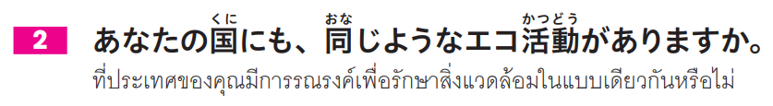


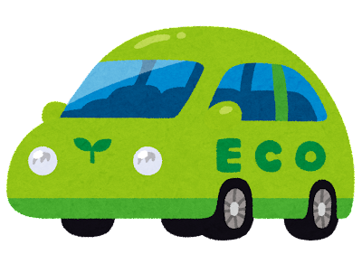
2L15-2

Slide 6
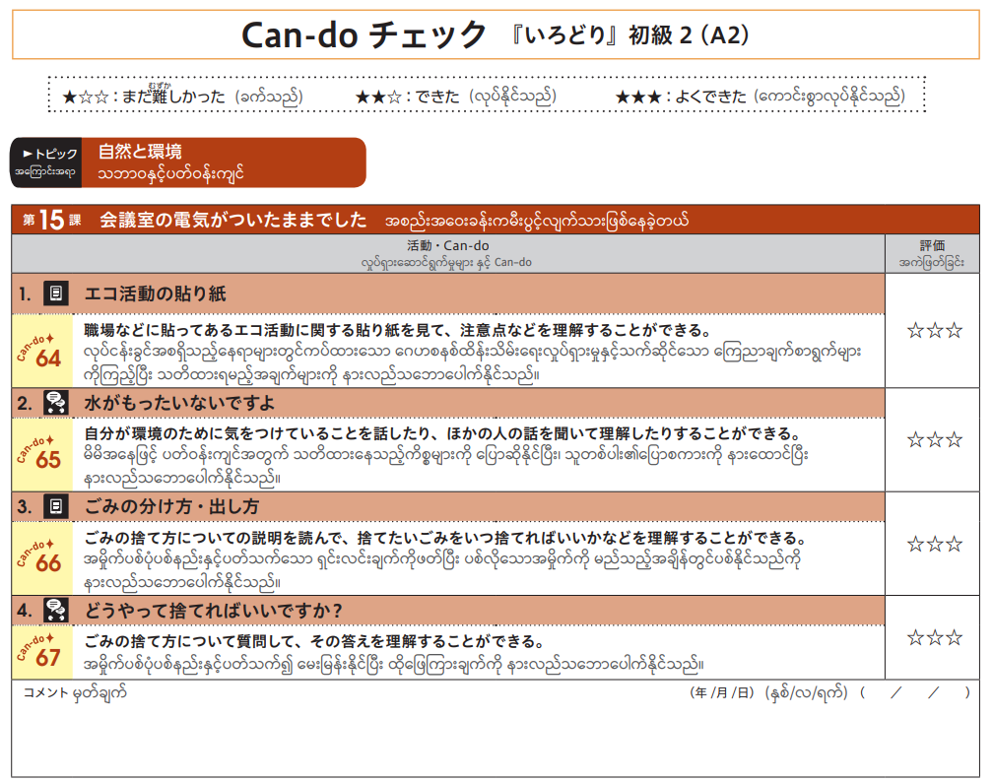

Slide 7
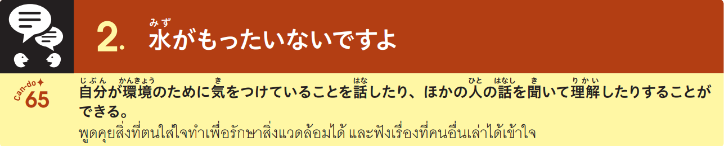
2L15-3

Slide 8

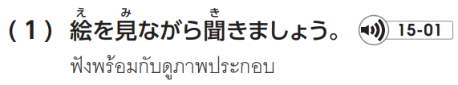



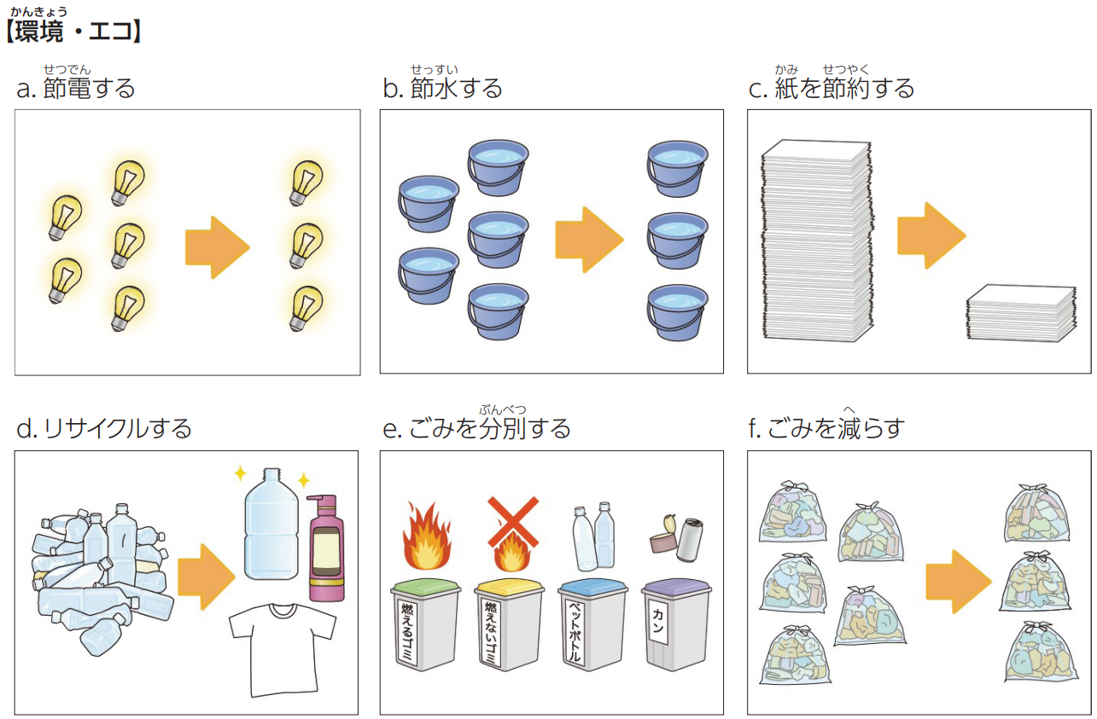
2L15-3

Slide 9
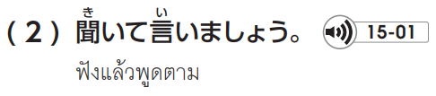

2L15-3

Slide 10


2L15-3
④
①
③
⑤
⑥
②

Slide 11
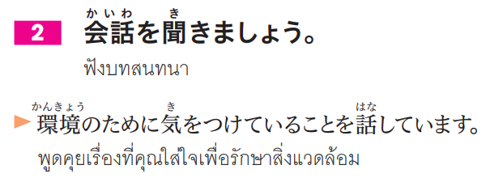

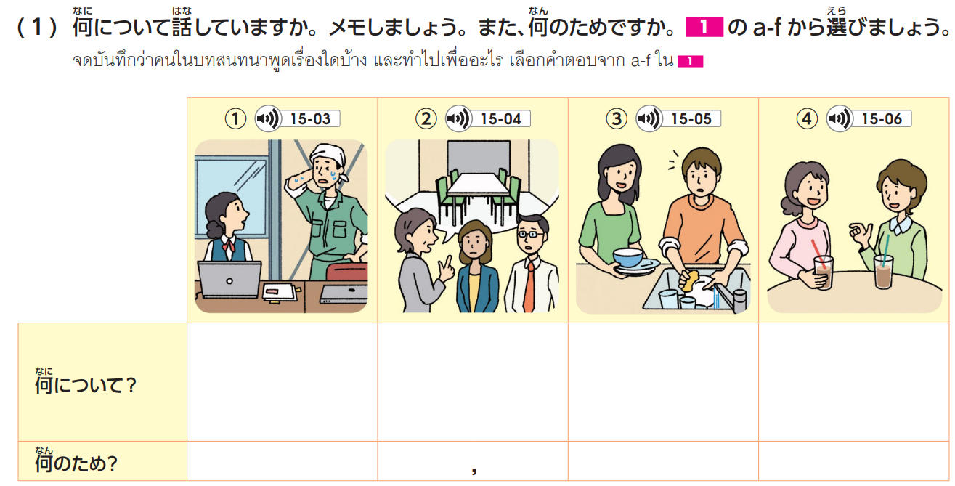
2L15-4
でんき
電気、
コピー
みず
水
ストロー、
ボトル
エアコン
a
a c
b
f

Slide 12
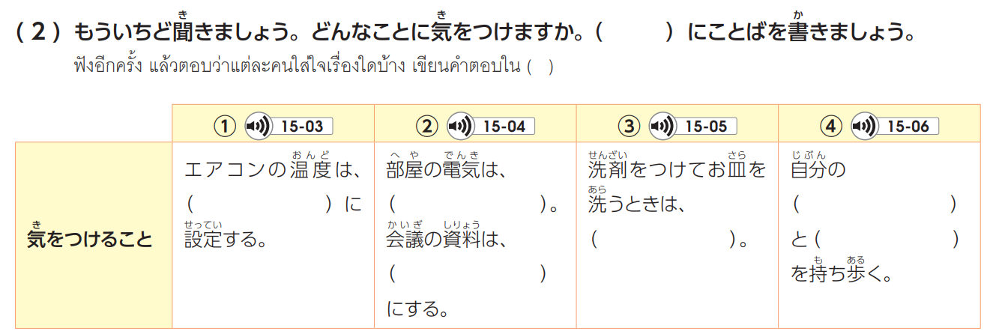
2L15-4
ど28度
け
消す
ストロー
みず と
水を止める
ボトル
りょうめん
両面コピー

Slide 13
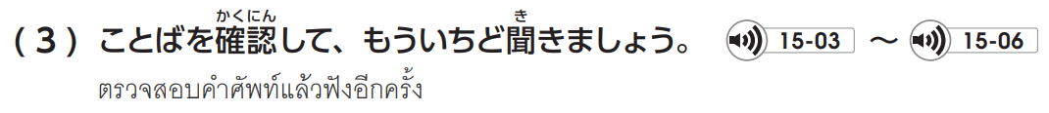
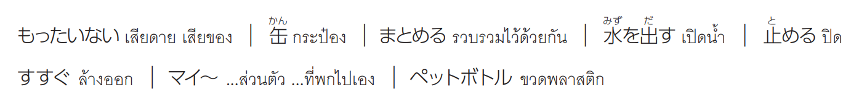








2L15-4

Slide 14

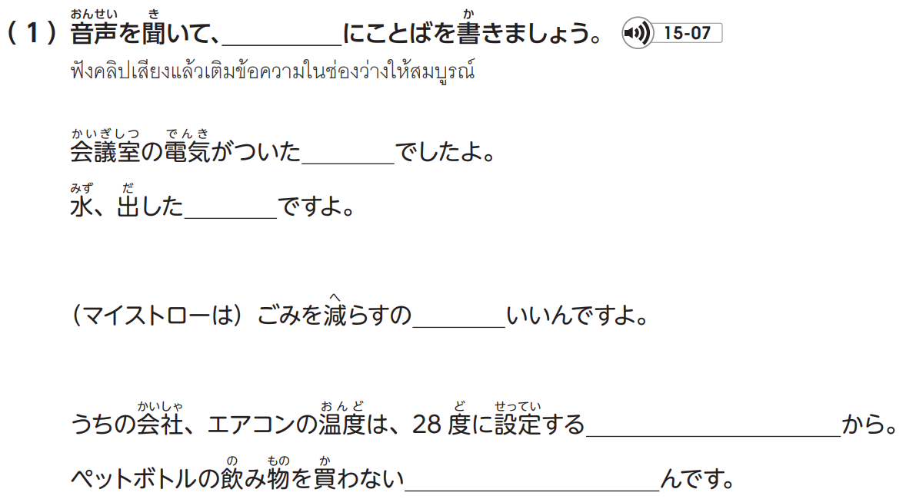
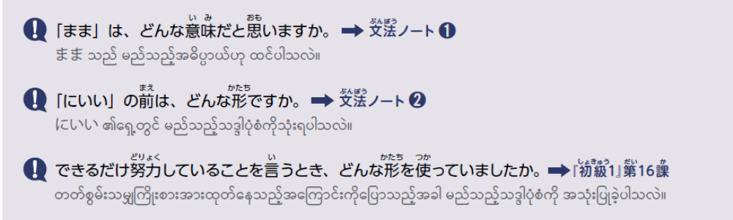
2L15-5
まま
まま
に
ようにしてます
ようにしてる

Slide 15

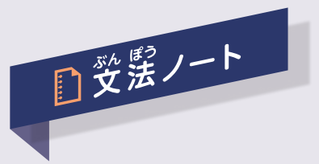
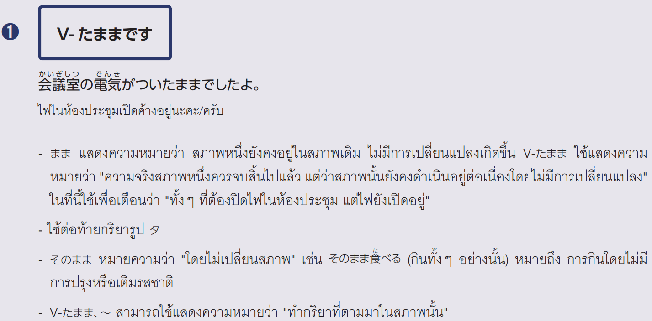
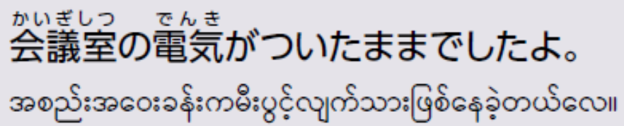
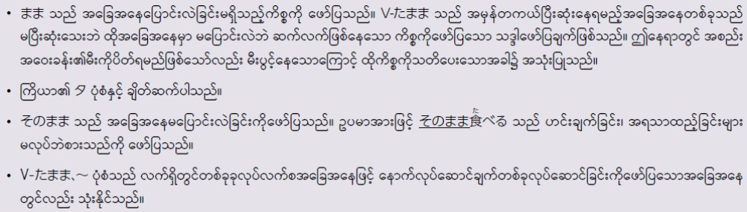
2L15-16

Slide 16
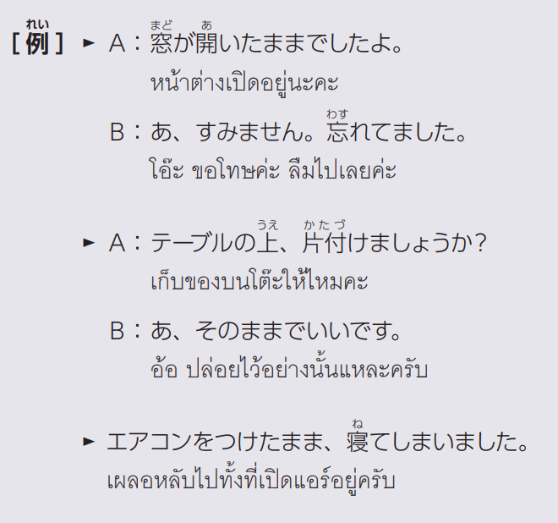
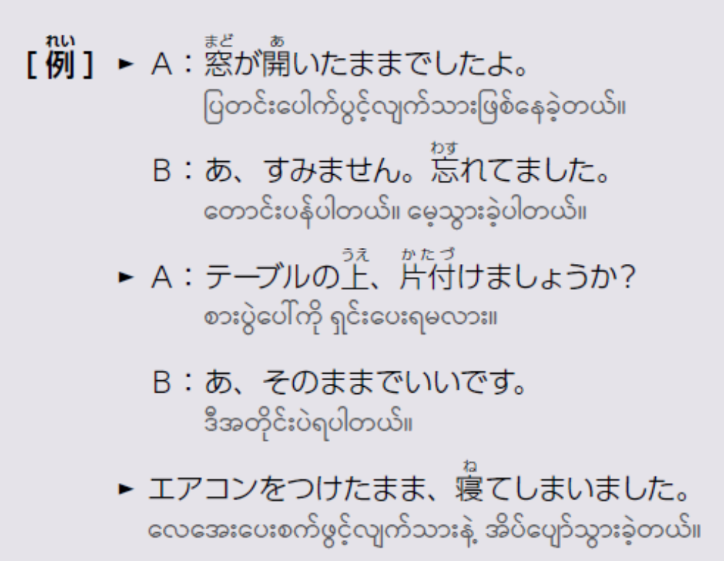
2L15-16

Slide 17
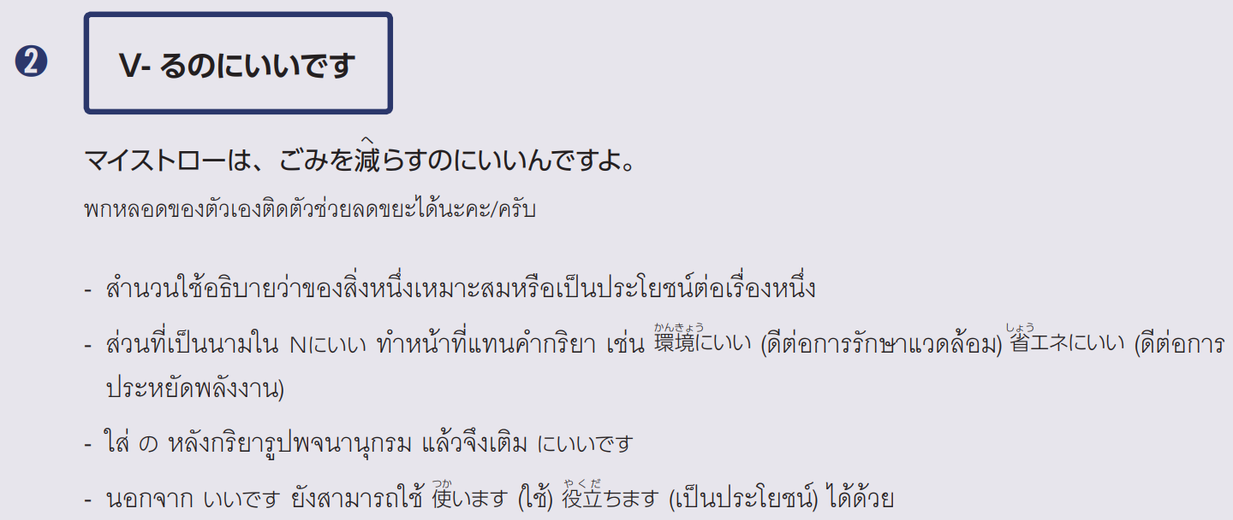
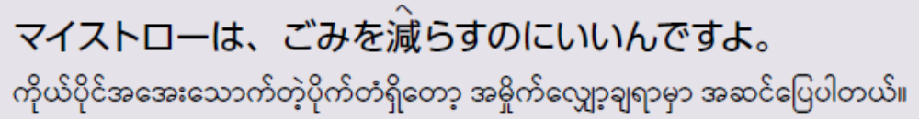
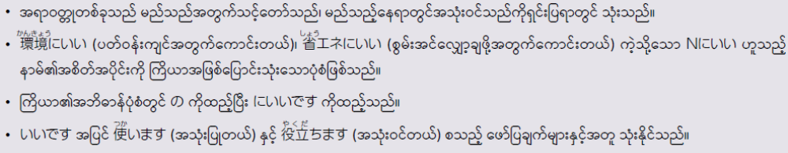
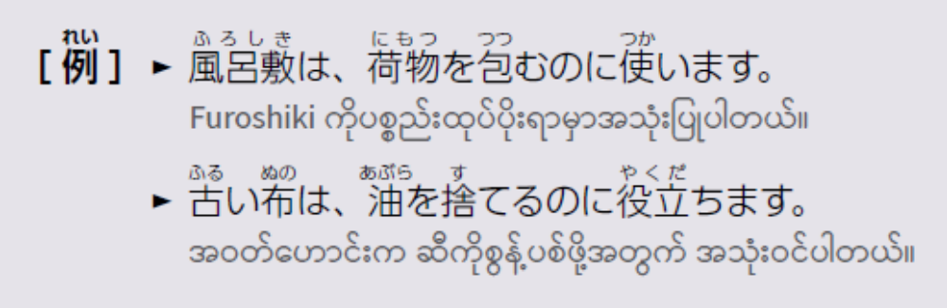
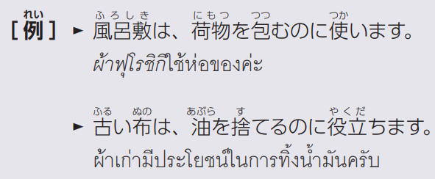
2L15-17

Slide 18
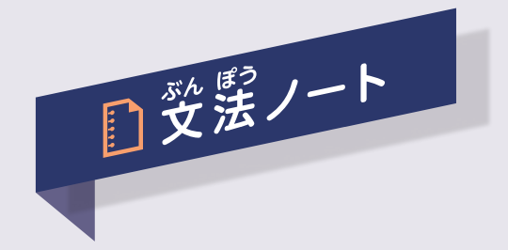
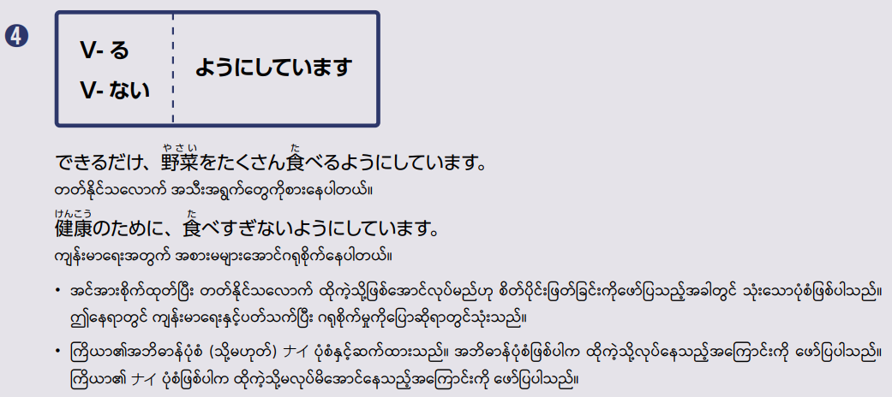
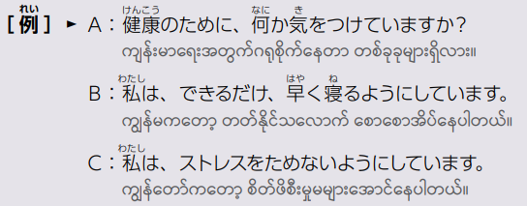
1L16-18

Slide 19
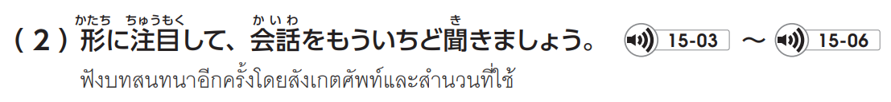
2L15-5

Slide 20
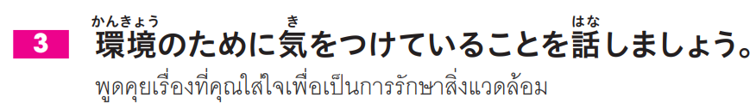
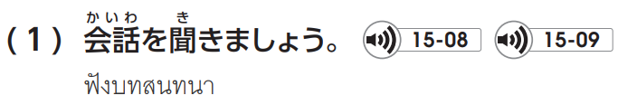

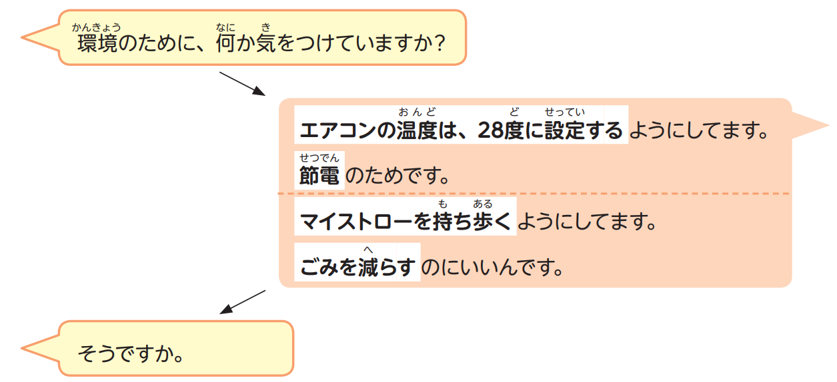
2L15-6

Slide 21
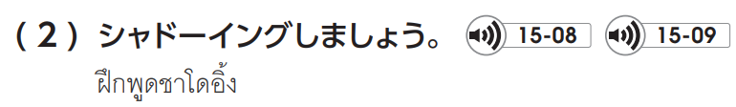

2L15-6

Slide 22
2L15-6

Slide 23
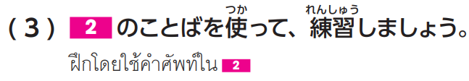
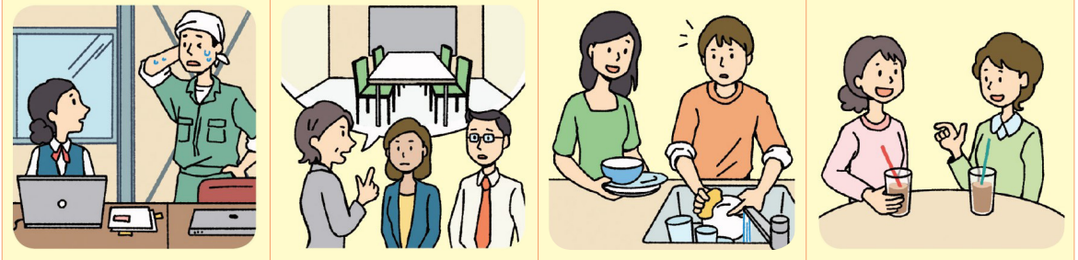
2L15-6

Slide 24
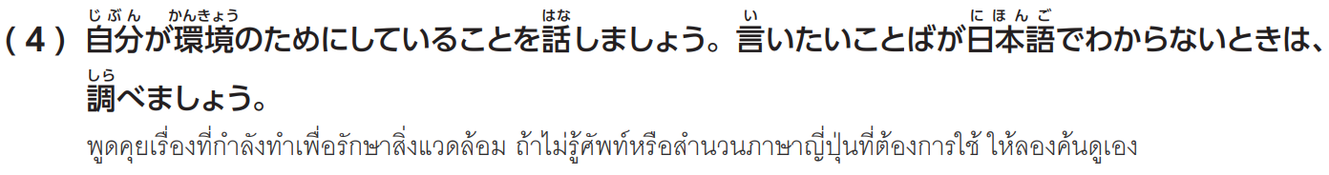



2L15-6

Slide 26
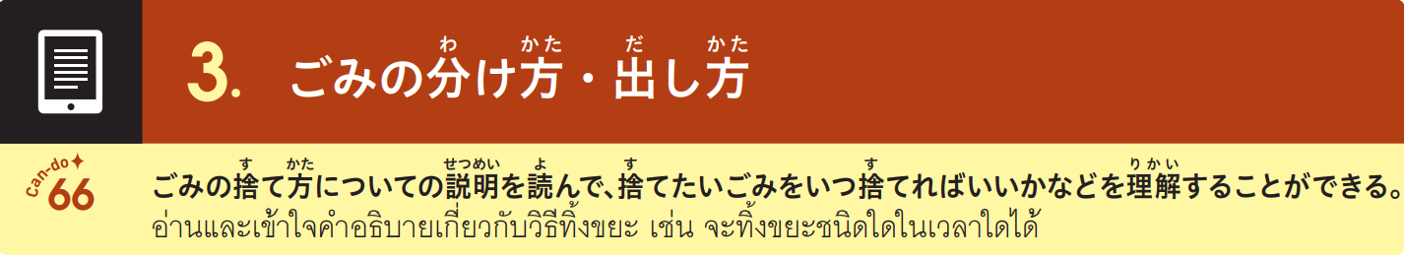
2L15-7

Slide 27
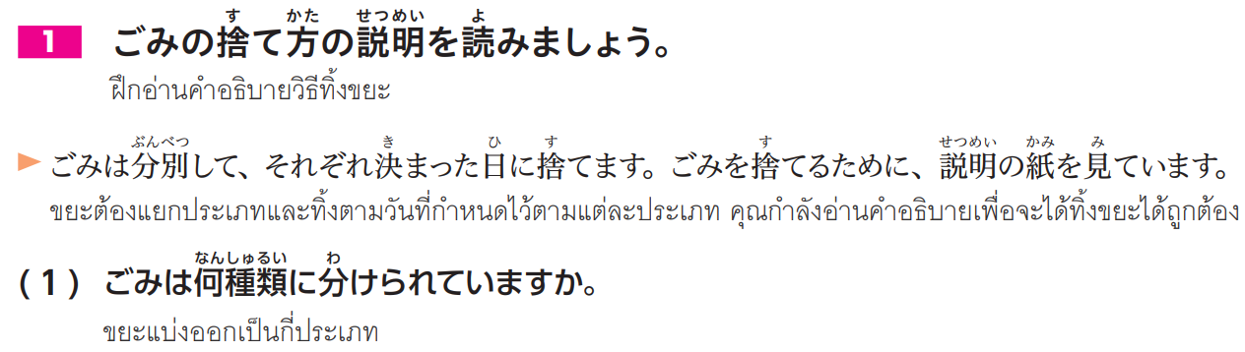
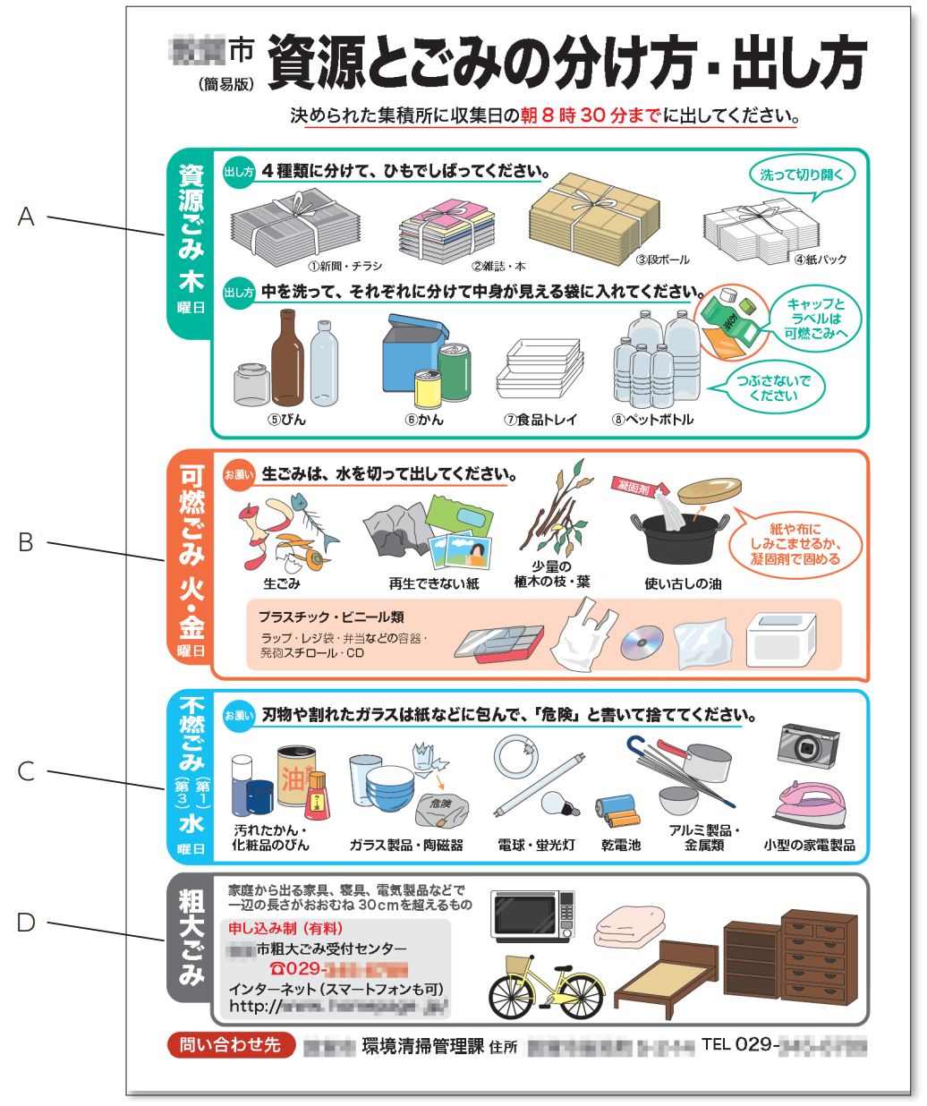
2L15-7
しゅるい
４（種類）

Slide 28


2L15-8
か きん
火·金
すい
水
もく
木
もく
木
もく
木
か きん
火·金
すい
水
―
Notes:
②⑦正確には、第1、第3水曜日。⑧自転車（粗大ゴミ）は決まった曜日はない。

Slide 29

2L15-8

Slide 30
2L15-8
④
③
⑤
①
⑥
②

Slide 31

2L15-8
Ａ．リサイクルできるごみ
も
Ｂ．燃やすことができるごみ
も
Ｃ．燃やすことができないごみ
ぶくろ はい おお
Ｄ．ごみ袋に入らないような大きなごみ

Slide 32















2L15-8

Slide 33

2L15-8
Notes:
いらすとや

Slide 35


2L15-9

Slide 36





2L15-9

Slide 37


2L15-9

Slide 38

2L15-10
d
c
b
a

Slide 39


2L15-10

Slide 40



2L15-10

Slide 41



2L15-10

Slide 42







2L15-11

Slide 43


2L15-11
す
いつ捨てればいい
す
どうやって捨てればいい

Slide 44



2L10-21

Slide 45

2L10-21

Slide 46

2L15-11

Slide 47





2L15-12

Slide 48


2L15-12

Slide 49
2L15-12

Slide 50

2L15-12

Slide 52



2L15-15

Slide 53

2L15-15

Slide 54

2L15-21

Slide 55





2L15-18

Slide 56



2L15-18

Slide 57




2L15-19

Slide 58


2L15-19

Slide 59


2L15-19

Slide 60


2L15-19

